Slide 1
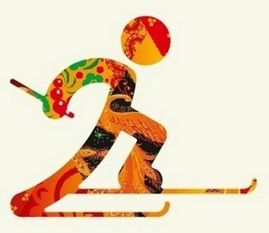
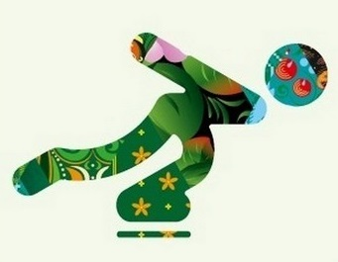
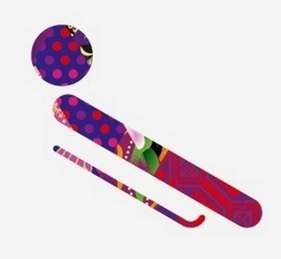
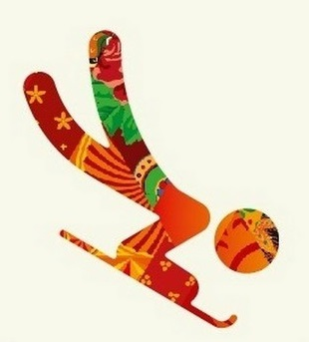
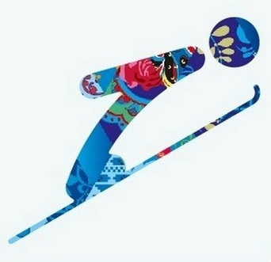
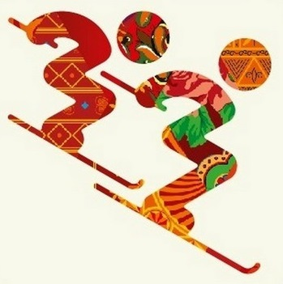
ЗИМНИЕ ВИДЫ СПОРТА

Slide 2
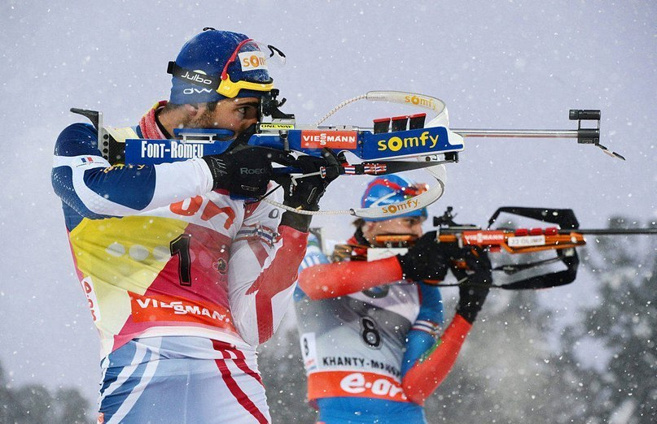
БИАТЛОН
И в мишень спортсмен стреляет,
И на лыжах мчится он.
А вид спорта называют
Очень просто
(биатлон).

Slide 3
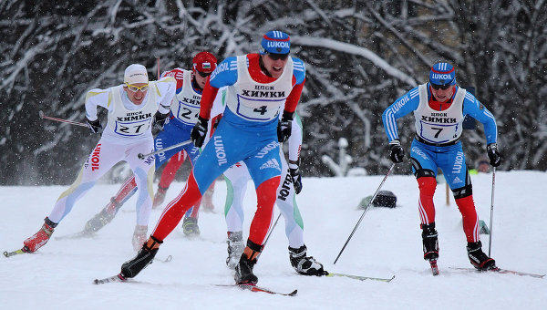
ЛЫЖНЫЕ ГОНКИ
Спорт на свете есть такой
Популярен он зимой.
На полозьях ты бежишь
За соперником спешишь.
(лыжные гонки)

Slide 4
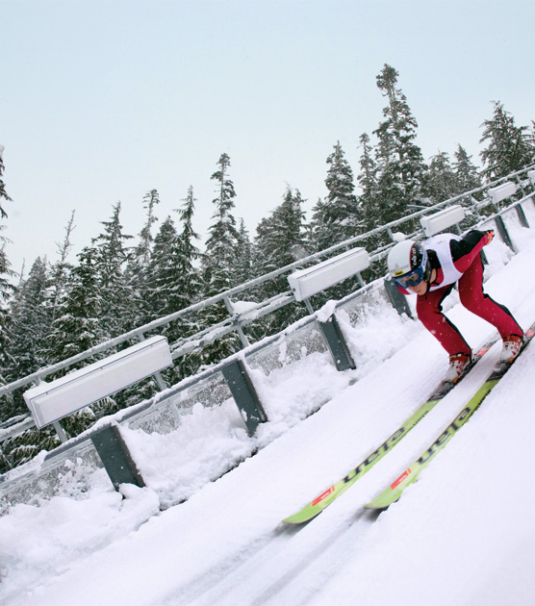
ПРЫЖКИ НА ЛЫЖАХ С ТРАМПЛИНА
Посмотрите: лыжник мчится,
А потом летит как птица,
Совершив прыжок с вершин.
А помог ему...
(трамплин).

Slide 5
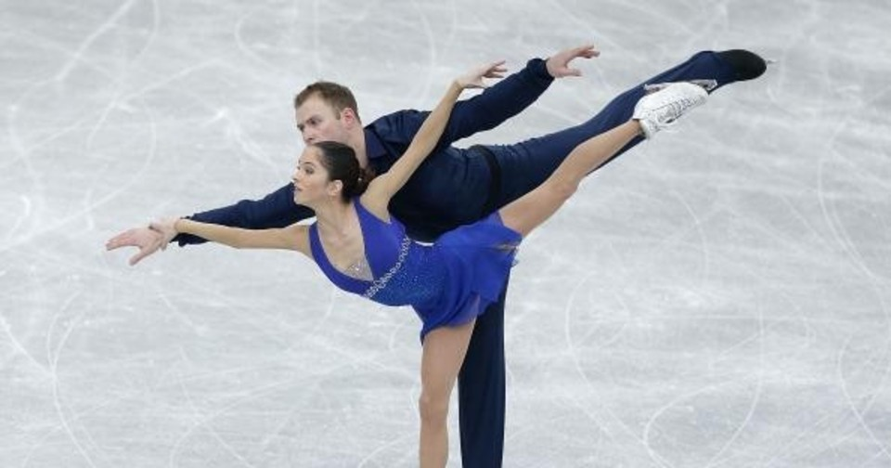
ФИГУРНОЕ КАТАНИЕ
На льду танцует наш артист,
Кружится, как осенний лист.
Он исполняет пируэт
Потом двойной тулуп… Ах, нет!
Не в шубе он, легко одет.
И вот на льду теперь дуэт.
Эх, хорошо катаются!
Зал затаил дыхание.
Вид спорта называется
…(Фигурное катание)

Slide 6
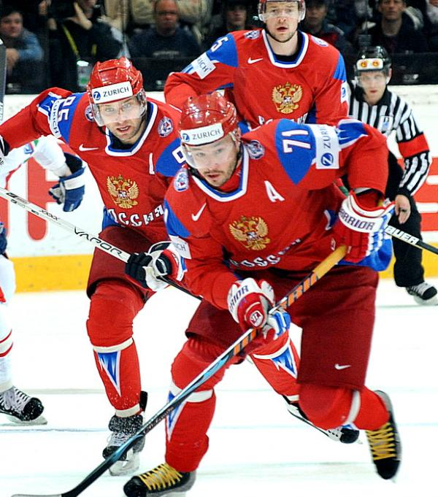
ХОККЕЙ С ШАЙБОЙ
Клюшки есть и есть ворота,
Да и с шайбой всё о`кей!
Эта разновидность спорта
Называется...
(хоккей).

Slide 7
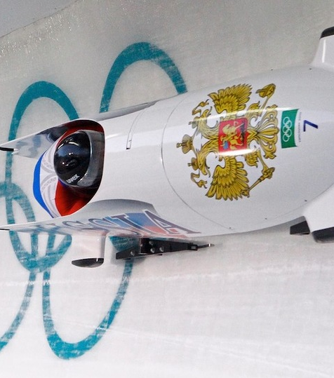
СКЕЛЕТОН
Мчатся сани по жёлобу,
Лёд с обеих сторон.
А вот как называется
Этот спорт? – ..
(Скелетон).

Slide 8
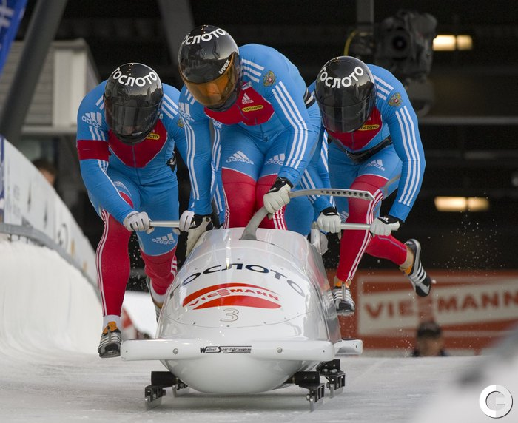
БОБСЛЕЙ
Вопрос нелёгкий у меня,
Как это называют,
Когда спортсмены на санях
По жёлобу съезжают?
(Бобслей)

Slide 9
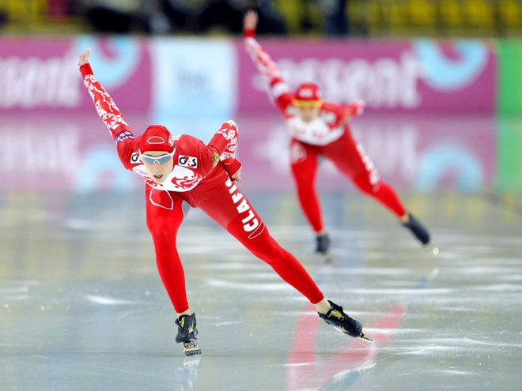
Конькобежный спорт
Кто десять километров,
Качая в такт рукой,
Бежит быстрее ветра
Согнувшись кочергой?
(Конькобежец)

Slide 10
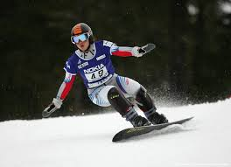
СНОУБОРД
Мчаться вниз по снежным склонам –
Очень мужественный спорт!
А поможет чемпионам
В этом спорте ...
(Сноуборд)

Slide 11
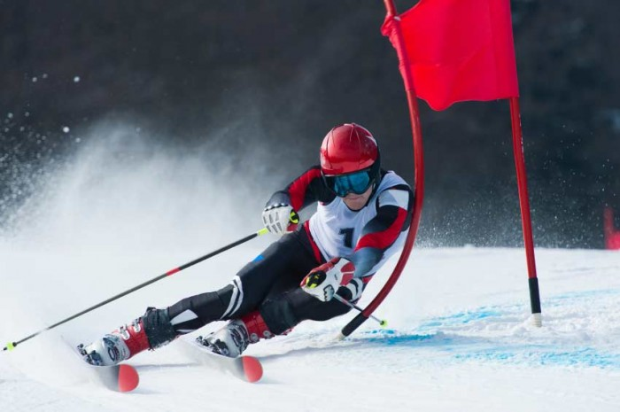
СЛАЛОМ
Трудно, что ни говори,
Мчать на скорости с горы!
И препятствия стоят –
Там флажков есть целый ряд.
Лыжнику пройти их надо.
За победу ждёт награда,
Хлынут поздравленья валом.
Этот спорт зовётся …
(слалом)

Slide 12
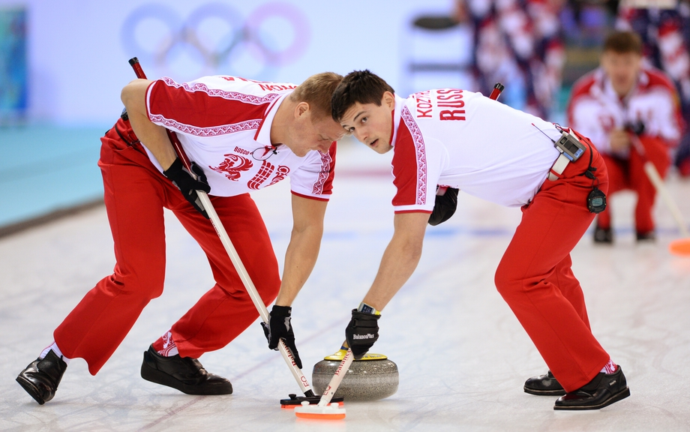
КЁРЛИНГ
На площадке ледяной
Игроки метут метлой
И по льду гоняют камень
Что за спорт здесь перед нами
(кёрлинг)

